Slide 1
SOEP REGISTRATIE

Slide 2
Waarom registreren?
Verplicht! Volgens de wet WGBO = wet gegevens behandeling overeenkomst
Aanleggen patiëntdossier
Vastleggen van alle contacten die er zijn geweest met de patiënt
Geheugensteun, wat is er in het verleden gebeurd/ besproken

Slide 3
Hoe registreren?
S = subjectief
O= objectief
E= evaluatie/ episode
P= plan

Slide 4
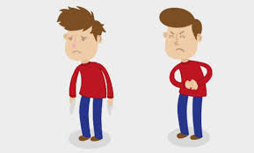
SUBJECTIEF
Dit is de informatie die jij van de patiënt krijgt, dit kan via de telefoon of via de balie.
BV : Ik heb al 2 dagen buikpijn

Slide 5
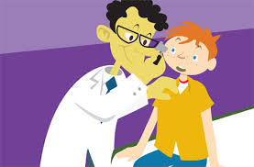
objectief
Deze informatie berust op feiten, bv. de bloeddruk of temperatuur
BV : Dhr P. temp:38.4

Slide 6
Evaluatie/Episode
Wat is de diagnose naar aanleiding van de klachten en bevindingen. (icpc code)

Slide 7
plan
Wat gaat er nu gebeuren? BV. Krijgt de patiënt een recept, advies of een doorverwijzing.

Slide 8
Voorbeeld:
Mw. de Hoop komt aan de balie met urine, zij heeft buikpijn, moet vaak plassen en heeft pijn bij het plassen. Jij onderzoekt de urine en de urinestick geeft aan Ery ++, nitriet pos.
In overleg met de arts krijgt zij een kuur Furabid 2 keer daags 100 mg voor 5 dagen. 3 dagen na het stoppen van de kuur moet mw haar urine weer even langsbrengen voor controle.

Slide 9
De soep registratie :
S : Mw. brengt urine, heeft pijn bij het plassen, buikpijn en moet vaak kleine beetjes plassen.
O : urinestick-> ery ++, nitriet pos.
E : Urineweginfectie
P : kuur furabid 100mg 2 keer daags , 5 dagen. 3 dagen na eindigen kuur opnieuw controle.

Slide 10
Maak de soep
Mw Kramer komt op het spreekuur, zij heeft sinds 4 dagen buikpijn en moeite met haar ontlasting.
De huisarts onderzoekt haar en constateert dat mw pijn heeft wanneer hij op de buik drukt. Haar temp is normaal. De huisarts denkt aan obstipatie en schrijft haar een recept movicolon voor.

Slide 11
Maak de soep
Dhr. Klaver belt, hij heeft sinds 3 dagen rugpijn en wil graag een recept voor pijnstilling.
In overleg met de arts mag hij een recept:
Diclofenac 50mg 3 keer daags 1 voor 5 dagen.

Slide 12
Maak de soep
Mevr. De Bruin belt voor haar dochter sophie.
Sophie heeft sinds 2 dagen koorts en is wat hangerig, zij speelt wel, drinkt goed en is helder. Jij besluit advies te geven : goed drinken, evt. pcm, wanneer sophie suf wordt, minder gaat drinken of erger ziek wordt moet moeder terugbellen. Moeder gaar akkoord.

Slide 13
Maak de soep
M. Borger is op het spreekuur bij de huisarts, hij hoest al langer dan 3 week en hij is benauwd.
Hij wil graag een kuur. De arts onderzoekt hem en hoort dat er veel slijm in de longen zit, ook is zijn temp verhoogd : 38.7 de huisarts laat een crp prikken, uitslag: 75 De huisarts constateert een longontsteking en geeft hem een antibiotica kuur.

Slide 14
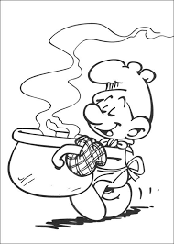
De Soep is klaar!

